Slide 1
法学经典与法律制度
上海财经大学法学院 何佳馨

Slide 2
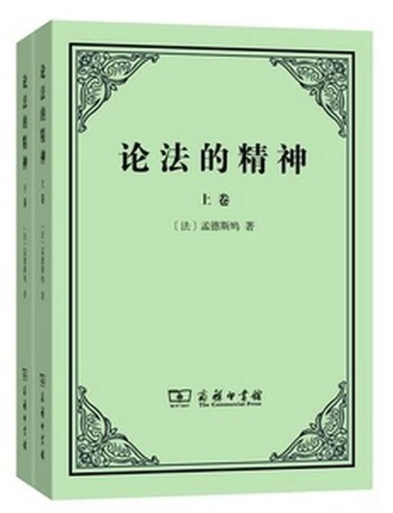
参考书目
《论法的精神》
孟德斯鸠著，许明龙译
商务印书馆2012年版

Slide 3
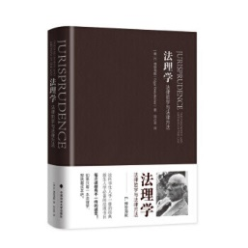
参考书目
《法理学—法哲学及其方法》
博登海默著，邓正来译
中国政法大学出版社2017年版

Slide 4
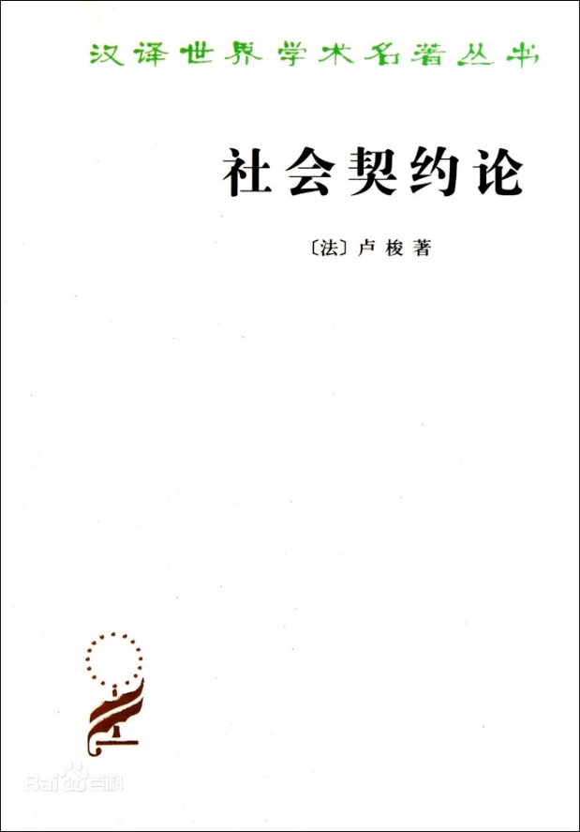
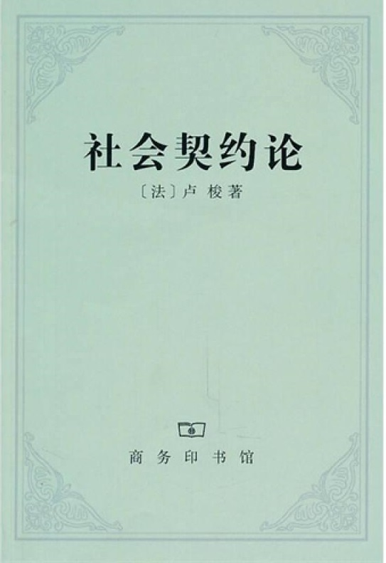
参考书目
《社会契约论》
卢梭著，何兆武译
商务印书馆

Slide 5
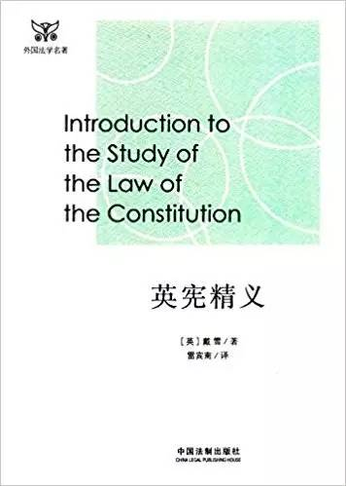
参考书目
《英宪精义》
戴雪著，雷宾南译
中国法制出版社2017年版

Slide 6
参考书目
《政府论》
洛克著
商务印书馆2020年3月版

Slide 7
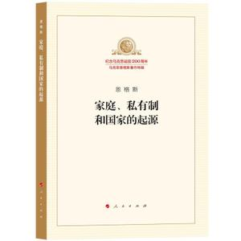
参考书目
《家庭、私有制和国家的起源》
[德]恩格斯著
人民出版社2018年版

Slide 8
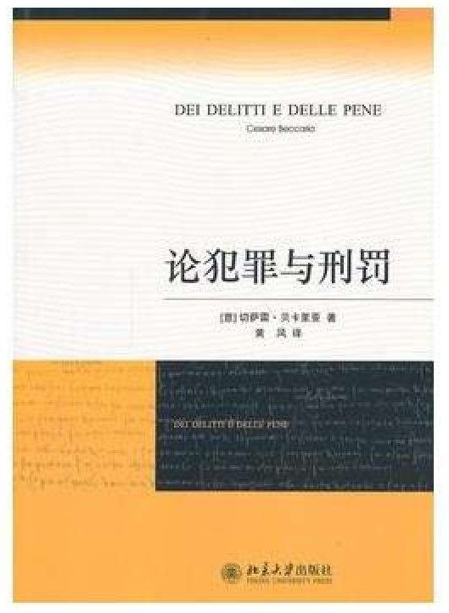
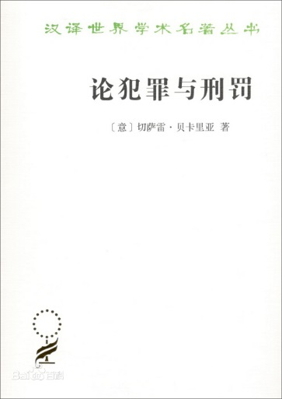
参考书目
《论犯罪与刑罚》
贝卡利亚著，黄风译
北京大学出版社2008年版/商务印书馆

Slide 9
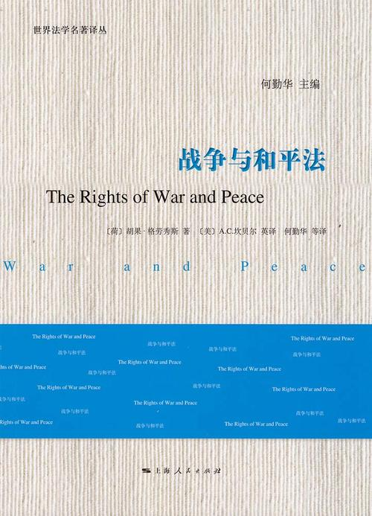
参考书目
《战争与和平法》
格劳秀斯著，A.C.坎贝尔译，何勤华等译
上海人民出版社2017年版

Slide 10
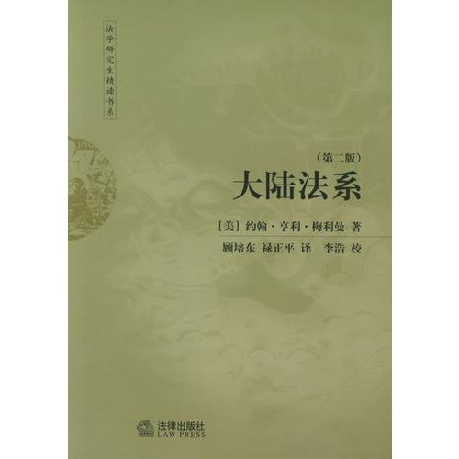
参考书目
《大陆法系》
梅利曼著，郭培东、禄正平译
法律出版社2004年版（1984年版）

Slide 11
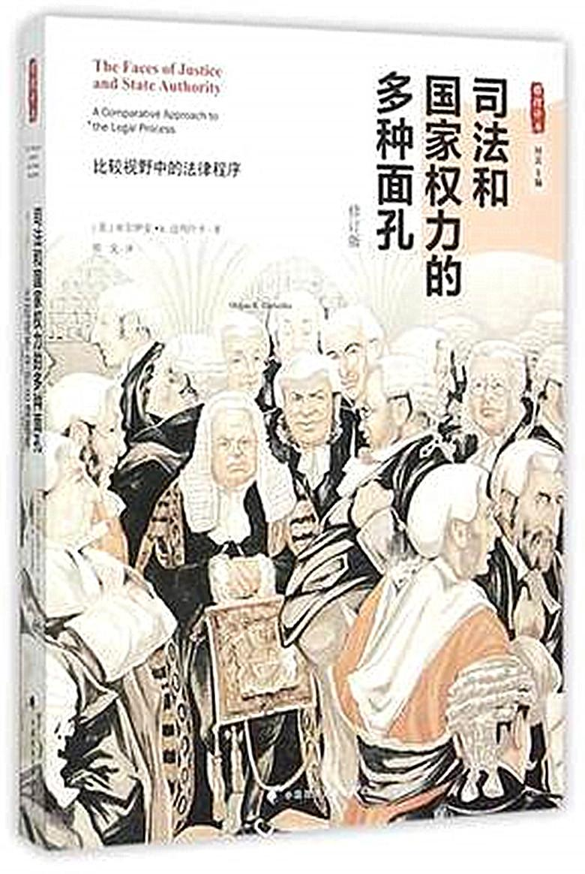
参考书目
《司法和国家权力的多种面孔-比较视野中的法律程序》
达玛什卡著，郑戈译
中国政法大学出版社2015年版

Slide 12
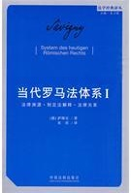
参考书目
《当代罗马法体系Ⅰ》
萨维尼著，朱虎译
中国法制出版社2010年版

Slide 13
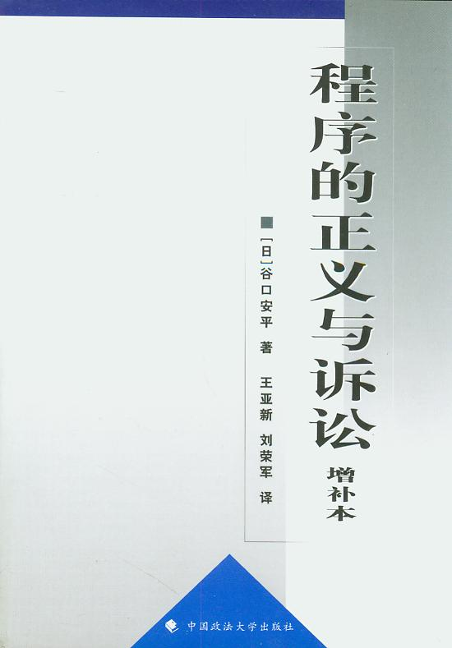
参考书目
《程序的正义与诉讼（增补版）》
谷口安平著，王亚新、刘荣军译
中国政法大学出版社2002年版

Slide 14
专题一：法的内涵和法的精神
法的概念
法学流派
法学家介绍：孟德斯鸠、卢梭、博登海默
法学名著选读：《论法的精神》、《社会契约论》、《法理学—法哲学及其方法》

Slide 15
法的概念
什么是法？
争议的核心：法律和道德之间是否存在概念（性质）上的必然联系

Slide 16
不承认存在必然联系：法律实证主义
恶法亦法，法律实际是什么
定义要素：权威性制定与社会实效
权威性制定为主，社会实效为辅：分析法学
社会实效为主，权威性制定为辅：法社会学与法律现实主义

Slide 17
承认存在必然联系：非实证主义
恶法非法，法律应当是什么
古典自然法学：
以内容的正确性为定义要素
第三条道路：
以权威性制定、社会实效与内容的正确性为定义要素

Slide 18
古典自然法学
自然法就是反映自然存在的秩序的法，是法律与正义的基础，自然法就是正义
渊源：
亚里士多德（古希腊），西塞罗（古罗马），托马斯∙阿奎那（中世纪）
兴起：
17—18世纪：格劳秀斯（“自然法之父”），孟德斯鸠，卢梭

Slide 19
古典自然法学
衰落（19世纪）
其主张变为现实的制度，发展失去动力和必要性
逻辑上 存在含糊、不宜证明的难题：自然法确切的内容是什么？
复兴：二战后（纽伦堡审判）

Slide 20
法律实证主义
对法律进行一种实证的客观的分析，注重于现实法律规则或规范本身的研究
兴起：19世纪
代表人物：
边沁《道德与立法原理导论》、《法学总论》

Slide 21
奥斯丁：实证分析法学
代表作：《法理学范围之确立》
主要观点：法律和道德严格分开
哈特：新实证主义分析法学（二战后）
主要观点：
“实然”和“应然”相分离
法律和道德并不能截然分开
把实证研究做为一个研究方法，推广到其他学科的研究中去

Slide 22
纽伦堡审判
二战结束后，审判德国纳粹战犯
战犯：自己所作的行为都是按照德国当时的法律执行的，是合法的行动，应该无罪
（法律实证主义）
法官： 严重违反了人类道德和尊严，不能以合法性为外衣，应该有罪
（古典自然法学）

Slide 23
其他主要的法学流派
历史法学：萨维尼（德国，“民族精神”）、梅因（英国，《古代法》）
马克思主义法学：《资本论》
社会学法学：庞德（法律的作用就是承认、确定、实现和保障各种利益）
法经济学：波斯纳（《法律的经济学分析》，美国租房法律）

Slide 24
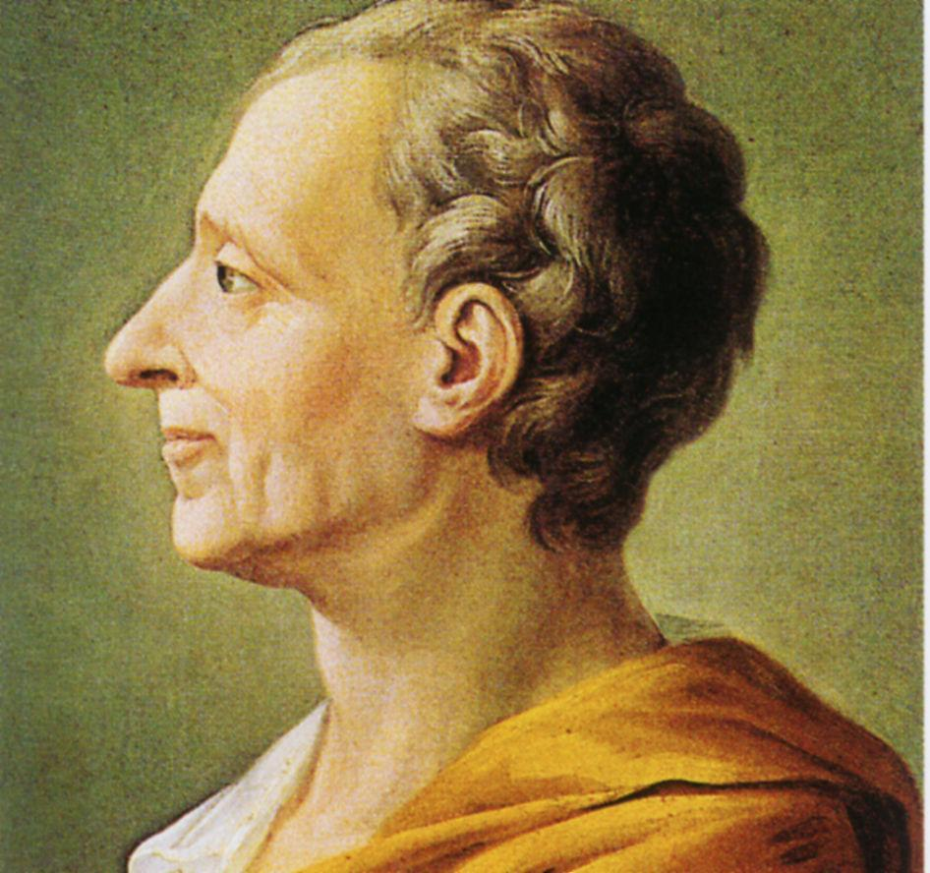
孟德斯鸠
夏尔·德·色贡达，孟德斯鸠男爵（法语：Charles de Secondat，Baron de Montesquieu）
1689—1755

Slide 25
孟德斯鸠人物评价
法国启蒙时期的律师、法官和思想家，西方国家学说以及法学理论的奠基人，古典自然法学派的代表人物之一
“法兰西启蒙运动三剑侠”：孟德斯鸠、伏尔泰和卢梭

Slide 26
孟德斯鸠人物评价
是一位百科全书式的学者，在学术上取得了巨大成就，得到了很高的荣誉
曾被选为波尔多科学院院士、院长，法兰西科学院院士，英国皇家学会会员，柏林皇家科学院院士

Slide 27
孟德斯鸠生平介绍
出生于法国的一个贵族世家，自幼接受良好的教育
1708年（19岁）获得法学硕士学位后，出任波尔多高等法院律师；1716年（27岁时），继承伯父波尔多高等法院庭长的职务；10年后（1726年），将波尔多高等法院庭长职位出售，专心于写作和研究

Slide 28
孟德斯鸠主要著作
《波斯人信札》（1721年，批判小说）
《罗马盛衰原因论》（1734年，历史著作/政治论著）
《论法的精神》（1748年，综合性的法学政治学著作，出版2年内就印行了22版）
《笔记》、《真诚赞》、《论欧洲大一统王国》、《欧洲游记》、《地理》、《随笔》、《论影响人的精神和性格的原因》和《随想录》

Slide 29
《论法的精神》写作过程
1726年，卖掉世袭的法官官位后，专心于写作和研究
1728 年4月5日起，孟德斯鸠到奥、匈、意、德、荷、英等国作学术旅行，实地考察其社会政治制度和民俗情况。1731年回国后专门从事著述。
1734年，出版《罗马盛衰原因论》（ 相当于是《论法的精神》的前奏或序论部分）
1748年，《论法的精神》面世

Slide 30
《论法的精神》写作过程
第一阶段是1741年前，在此阶段中写出了若干片断的原始稿；
第二阶段介于1741年和1743年之间，在此阶段写出了全书的基础稿；
第三阶段始于1743年，在此阶段进行了第一次修改；
在此后直至1746年年底的第四阶段中，进行了第二次修改。

Slide 31
《论法的精神》主要结构与内容
手稿共1505页，如今收藏在国立图书馆
全书共6编31章605节，几乎囊括了人类生活中的所有各种问题，仅比较重大的主题，就有80多个。

Slide 32
《论法的精神》主要结构与内容
如法、法治、自然法、法的精神、权力的本质、分权、限权、政体、宪政、人权、国家、政治品德、善、自由、平等、人性、通奸、宗教、异端、选举、法的移植、雅典立法、罗马法、十二表法、人民立法、民主、民主政治、君主国、共和国、专制国、贵族、荣誉、中庸、爱国主义、风俗、习惯、礼仪、气候、地理、奴隶制、正当防卫、刑罚、连坐、死刑、罪刑法定、国际法、代议制、婚姻、家庭、继承、诉讼、法官、检察制度、良法与恶法、贱商、贱艺、法律不得惩罚思想、个人与国家、公罪与私罪等。

Slide 33
《论法的精神》主要结构与内容
可分为四个部分
总论：第1章、26章，论法的定义和种类（其中包含着自然法理论）
法与政体的关系：第2—13章（其中有著名的分权与制约学说）
法与地理、经济、人口、宗教等社会因素的关系：第14—25章（广义的社会学）
法的历史与比较研究：第27—31章，包括对罗马法、法国法、封建法制等各种具体法律制度的分析

Slide 34
《论法的精神》中的重要学说（一） 法的精神
“从最广泛的意义上来说，法是源于事物本性的必然关系。就此而言，一切存在物都各有其法。上帝有其法，物质世界有其法，超人智灵有其法，兽类有其法，人类有其法。”
“一般而言，法是人类的理性，因为它治理着地球上的所有民族。各国的政治法和公民法只不过是人类理性在各个具体场合的实际应用而已。”

Slide 35
法的精神
“法律是立法者制定的具体和精确的制度。”
“先于所有这些法则和规则而存在的是自然法；之所以称作自然法，是因为除了我们的存在本质之外，自然法再没有任何其他渊源。只有考虑了社会组成之前的人，才能较好地认识自然法。自然法就是人在社会组成之前所接受的法。”（自然法）
“法就是人类的理性”（人定法）
“各种法律应该与业已建立或想要建立的政体性质和原则相吻合，其中包括藉以组成这个政体的政治法，以及用以维持这个政体的公民法。”

Slide 36
法的精神
“法律还应该顾及国家的物质条件，顾及气候的寒冷、酷热或温和，土地的质量，地理位置，疆域大小，以及农夫、猎人或牧人等民众的生活方式等等。法律还应顾及基本政治体制所能承受的自由度，居民的宗教信仰、偏好、财富、人口多寡，以及他们的贸易、风俗习惯等等。最后，各种法律还应彼此相关，考虑自身的起源、立法者的目标，以及这些法律赖以建立的各种事物的秩序。”
“这就是我在本书中打算做的事。我将一一考察这些关系，所有这些关系组成了我所说的法的精神。”

Slide 37
法的精神
孟德斯鸠关于自然法和人定法的思想，关于法和法的精神的思想，是对自柏拉图、亚里士多德以来，西方社会精英对法的认识的集大成或者伟大的超越。他对决定法的本质、形态和外貌的各项要素进行了全方位的周密考证，最后得出了法的精神就是决定法成立的历史、地理、气候、人口等各种要素的总和。
地理环境决定论
从客观物质的因素寻求人类法律和政制差异的原因，进而从文化的角度看待法律与地理、民族、宗教、人口、习惯等等之间的关系，这在他所处的时代无疑是独具一格的，也开创了一种新的政治法律的研究思路。

Slide 38
《论法的精神》中的重要学说（二） 政体理论
“最符合自然的政体应该是这样的：为一个民族所设置的政体，最符合这个民族的秉性。”
“首先，我将考察法与自然的关系，以及法与每一种政体原则的关系；鉴于这种（政体）原则对法具有至巨的影响，因而我将倾全力去正确认识它。”

Slide 39
政体理论
“政体有三种：共和政体、君主政体、专制政体。……共和政体是全体人民或仅仅部分人民掌握最高权力的政体；君主政体是由一人依固定和确立的法单独执政的政体；专制政体也是一人单独执政的政体，但既无法律又无规则，全由他的个人意愿和喜怒无常的心情处置一切。”（三种政体理论）
孟德斯鸠认为，共和政体就是雅典或者罗马，专制政体就是包括中国在内的东方诸国，君主政体就是罗马帝国灭亡以后产生的欧洲大陆各国。其中，共和政体又分为两类，民主政体和贵族政体。
民主政体（不管是平民，还是贵族）的原则是美德；君主政体的原则是荣宠；而专制政体的原则则是恐怖。

Slide 40
政体理论
“我的这些说法已由全部历史印证，而且非常符合事物的性质。因为很明显，在君主政体中，下令执行法律的那个人，自认为高踞法律之上，因而不像平民政体那样需要美德。在平民政体中，下令执法的那个人，意识到自己不但也受法律约束，而且还要对此承担后果。”
“同样明显的是，君主若因听信谗言或一时疏忽而造成法律中止执行的后果，弥补过失比较容易，他只需要更换枢密院或者将一时的疏忽纠正过来即可。但是，在平民政体下，法律停止执行只可能起因于共和政体的腐败，所以这种情况一旦出现，国家已经不成其为国家了。”

Slide 41
政体理论
“一个宽和的政体，只要它愿意，就可以松一松它的弹簧，而不至于发生危险。它赖以维持自己的是法律和力量。”
“在专制政体国家中，政体的性质要求绝对服从，君主的旨意一旦下达，就应立竿见影地发生效应。”“根本没有调和、修正、妥协、交情、对等、商榷、谏议，根本就没有任何东西可以作为相等或更佳的谏议提出，人只是服从于那个发号施令的生物脚下的另一个生物罢了。”“人们既不能对未来的命运表示担心，也不能将晦气归咎于命运无常。人在那里如同牲畜一样，他们所拥有的仅仅是本能、服从和惩罚。”

Slide 42
《论法的精神》中的重要学说（三） 三权分立
对国家权力的行使进行制约
“政治自由仅存在于宽和的政体下。可是，政治自由并不始终存在于宽和的国家里。只有权力未被滥用时，政治宽和的国家里才有政治自由。”

Slide 43
三权分立
洛克（《政府论》）：将国家权力分为立法权、执行权和对外权。
孟德斯鸠：
内容：立法权、行政权和司法权彼此分立，互相监督、互相制约
分权的原因：权力必须限制，否则必将走向腐败
立法权、行政权和司法权这三种国家权力，不仅必须分开、制衡，而且分开后既不能合并使用，也不可以互相僭越乱用

Slide 44
三权分立
“立法权和行政权如果集中在一个人或一个机构的手中，自由便不复存在。因为人们担心君主或议会可能会制定一些暴虐的法律并暴虐地执行。”
“司法权如果不与立法权和行政权分置，自由也就不复存在。司法权如果与立法权合并，公民的生命和自由就将由专断的权力处置，因为法官就是立法者。司法权如果与行政权合并，法官就将拥有压迫者的力量。”

Slide 45
《论法的精神》对后世的影响
批判的精神：对国王，对教会，对不公的司法，都给予了猛烈的批判。
“宗教在这些国家（专制政体）里的影响大于任何其他国家，它是添加在已有的畏惧之上的又一种畏惧。”
“因此，从某种意义上来说，专制政体无教育。它先取走一切，然后才给予一点点；把人先培养成不良臣民，然后再把他们培养成奴隶。”

Slide 46
《论法的精神》对后世的影响
建设精神：批判的目的是为了建设，否定旧的政体和制度，目的是为了建设新的政体和制度。
孟德斯鸠提出的三权分立的理论，就是建立一个法治政府、法治国家和法治社会的伟大理论
三权分立学说对于1787年的《美国宪法》、1791-1795年大革命之后的《法国宪法》和1794年的《普鲁士邦法典》的制定都产生了重大的影响。

Slide 47
《论法的精神》对后世的影响
献身精神：即为了真理而献身的精神。
《论法的精神》出版后，法国当时专制制度的利益集团代表、总包税人迪班等首先就出来攻击孟德斯鸠，说他在书中批判了包税人和总包税人给社会造成了危害。教会则认定，《论法的精神》攻击了基督教，教士们因而如坐针毡，他们先是要求孟德斯鸠做出解释，接着便告到宗教法庭和罗马的审书局以及巴黎的索尔邦神学院。
这些攻击，导致《论法的精神》一书于1751年11月29日被列为禁书。

Slide 48
《论法的精神》对后世的影响
作为西方近代启蒙思想的代表作之一，《论法的精神》一书对后世的思想界、理论界和学术界产生了巨大的影响。
卢梭《社会契约论》、贝卡利亚《论犯罪与刑罚》
美国
欧洲他国

Slide 49
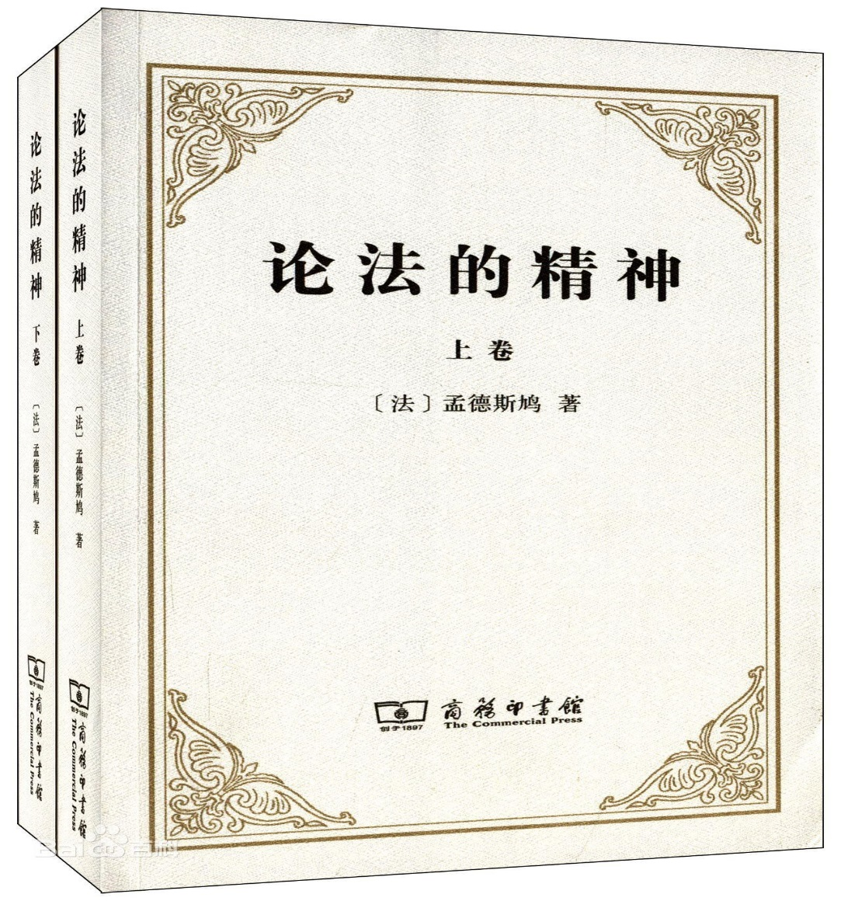
《论法的精神》与中国
34个中文译本
严复（英译本）、张雁深（法译本）
许明龙，商务印书馆2012年版

Slide 50
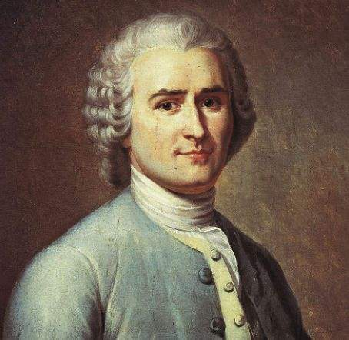
卢梭
让∙雅克∙卢梭，（J.J.Rousseau）
1712—1778

Slide 51
卢梭人物评价
法国十八世纪启蒙思想家、哲学家、教育家、文学家，民主政论家和浪漫主义文学流派的开创者，启蒙运动代表人物之一
古典自然法学派中最激进的民主主义思想家

Slide 52
卢梭生平介绍
1712年出生于瑞士日内瓦，父亲是一位钟表匠
一生的主要活动在法国
自幼未受过系统的学校教育，主要靠自学成才
早年流浪没有正式职业
1740年开始担任家庭教师、大使馆秘书和作曲者
中年开始著书
一生命运多舛，常遭非议，最后在贫困交加中死去

Slide 53
卢梭主要著作
《论科学与艺术》（1749）（论文）
《论人类不平等的起源和基础》（1755）
《新爱洛漪丝》 （1761）
《社会契约论》（1762）
《爱弥儿》 （1763）
《忏悔录》 （1788，死后出版）

Slide 54
《社会契约论》写作背景
当时，法国政治黑暗，社会十分腐朽，阶级矛盾尖锐
法国思想界兴起了声势浩大的思想启蒙运动
反对神权、主张人权；反对专制、主张民主；反对特权、主张平等的人文主义旗帜
《社会契约论》是针对这样的社会现实而提出的理性思考

Slide 55
《社会契约论》写作过程
1756年，卢梭开始撰写一部更宏大的系列性学术著作——《政治制度论》，但写了一部分以后，感觉所需时间太长就放弃了。把其中可独立的部分抽出来命名为《社会契约论》，于1762年出版。
“这篇简短的论文，是我以前不自量力从事而后来又久已放弃了的一部长篇著作的撮要。就已经写成的各部分中可供采择的各段而言，本文最为重要，而且自以为还不是不值得贡献于公众之前。其余部分则已不复存在了。”（《社会契约论》前言）
《日内瓦手稿》

Slide 56
《社会契约论》结构与主要内容
共四卷，48章
第一卷是在基本原理上对社会契约加以研究，其余三卷是将第一卷中所确立的论点予以发挥和推论。
“人是生而自由的，但却无往不在枷锁之中。自以为是其他一切的主人的人，反而比其他一切更是奴隶。”
“答案也许就是社会契约的目的和结果。”

Slide 57
《社会契约论》中的重要学说（一） 自然法学说
“这种人所共有的自由，乃是人性的产物。人性的首要法则，是要维护自身的生存，人性的首要关怀，是对于其自身所应有的关怀；而且，一个人一旦达到有理智的年龄，可以自行判断维护自己生存的适当方法时，他就从这时候起成为自己的主人”
“每个人都生而自由、平等，他只是为了自己的利益，才会转让自己的自由。” （天赋人权）

Slide 58
自然法学说
“因而假如真有什么天然的奴隶的话，那只是因为已经先有违反了天然的奴隶。强力造出了最初的奴隶，他们的怯懦则使他们永远当奴隶。”
卢梭认为，在自然状态中，认识孤独的、具有怜悯和自爱心的、地位平等的人。
卢梭否认自然法是人类理性启迪的结果。但他并不否认自然状态和自然法的存在是政治社会和法律产生的前提；同时，他还明确指出，每个人生而自由、平等，享有一定的自然权利。（古典自然学派）

Slide 59
《社会契约论》中的重要学说（二） 社会契约论
“社会秩序乃是为其他一切权利提供了基础的一项神圣权利。然而这项权利决不是出于自然，而是建立在约定之上。”
“‘要寻找出一种结合的形式，使它能以全部共同的力量来卫护和保障每个结合者的人身和财富，并且由于这一结合儿使得每一个与全体向联合的个人又只不过是在服从其本人，并且仍然像以往一样地自由。’这就是社会契约所要解决的根本问题。”

Slide 60
社会契约论
“我们每个人都以其自身及其全部的力量共同置于公意的最高指导之下，并且我们在共同体中接纳每一个成员作为全体之不可分割的一部分。”
“集体在接受个人财富时远不是剥夺个人的财富，而只是保证他们自己对财富的合法享有，使据有变成为一种真正的权利，使享有变成为所有权。”（私有财产神圣不可侵犯）

Slide 61
社会契约论
“结合的行为包含着一项公众与个人之间的相互规约；每个个人在可以说是与自己缔约时，都被两重关系所制约着：即对于个人，他就是主权者的一个成员；而对于主权者，他就是国家的一个成员。”（主权在民）
“主权既然不外是公意的运用，所以就永远不能转让。”
“同理，主权也是不能分割的。”（反对孟德斯鸠的分权理论）

Slide 62
社会契约论
卢梭认为，每一个人在同公众缔约时又在同自己缔约；人人既是主权者又是被统治者；服从公意就是服从自己的意志。这种整体与个体的辩证统一观是卢梭的社会契约论区别于霍布斯、洛克的理论。
卢梭社会契约论的核心思想是主权在民，主张 实行直接民主制，保证人民始终掌握国家主权。他指出，国家的统治者只不过是人民意志的执行者，是人民公仆。（激进民主主义思想）

Slide 63
《社会契约论》中的重要学说（三） 法律观
“……主权是不能分割的。因为意志要末是公意，要末不是；它要末是人民共同体的意志，要末就只是一部分人的。在前一种情形下，这种意志一经宣示就成为一种主权行为，并且构成法律。在第二种情形下，它便只是一种个别意志或者是一种行政行为，至多也不过是一道命令而已。”

Slide 64
法律观
“我说法律的对象永远是普遍性的，我的意思是指法律只考虑臣民的共同体以及抽象的行为，而绝不考虑个别的人以及个别的行为。因此，法律可以规定有各种特权，但是它却绝不能指名把特权赋予某一个人；法律可以把公民划分为若干等级，甚至于规定取得各该等级的权利的种种资格，但是它却不能指名把某某人列入某个等级之中；它可以确立一种王朝政府和一种世袭的继承制，但是它却不能选定一个国王，也不能制定一家王室；总之，一切有关个别对象的职能都丝毫不属于立法权力。”

Slide 65
法律观
“根据这一观念，我们立刻可以看出，我们无须再问应该由谁来制定法律，因为法律乃是公意的行为；我们既无须问君主是否超乎法律之上，因为君主也是国家的成员；也无须问法律是否会不公正，因为没有人会对自己本人不公正；更无须问何以人们既是自由的而又要服从法律，因为法律只不过是我们自己意志的记录。”

Slide 66
法律观
“……在这三种法律之外，还要加上第四种，而且是一切之中最重要的一种；这种法律既不是铭刻在大理石上，也不是铭刻在铜表上，而是铭刻在公民们的内心里；它形成了国家的真正的宪法；它每天都在获得新的力量；当其他的法律衰老或消亡的时候，它可以复活那些法律或替代那些法律，它可以保持一个民族的创制精神，而且可以不知不觉地以习惯的力量取代权威的力量。我说的就是风尚、习俗，而尤其是舆论；……而唯有慢慢诞生的风尚才最后构成那个穹隆顶上的不可动摇的拱心石。”（习惯法）

Slide 67
《社会契约论》对后世的影响
1776年《独立宣言》
1789年《人权宣言》

Slide 68
《社会契约论》与中国
有最多中文译本的西方近代经典名著之一
何兆武译，商务印书馆，2003年第3版

Slide 69
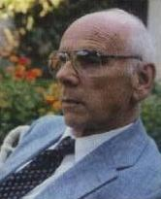
博登海默
埃德加·博登海默，（Edgar Bodenheimer）
1908—1991
美国统一法学法理学代表人物之一

Slide 70
博登海默生平
1908年出生于德国
1933年移民美国（躲避纳粹）
1951年任犹他大学和芝加哥大学法律教授

Slide 71
博登海默主要著作
《法理学——法律哲学与法律方法》
《论正义》
《权力、法律和社会》
《法哲学七十五年的进化》
《责任哲学》
《英美法律体系导论》

Slide 72
博登海默主要思想
二战之后，新自然法学派、新分析法学派、社会法学派
促进各法学流派融合的综合法理学运动
“法律是一个带有许多大厅、房间、凹角、拐角的大厦，在同一时间里想用一盏探照灯照亮每一间房间、凹角、拐角是极为困难的，尤其是由于技术知识和经验的局限，照明系统不适当或至少不完备时，情形就更是如此了。”

Slide 73
博登海默主要思想
反对片面地理解和认知法律，主张不以任何单一的、绝对的因素来解释法律；认为法律的制定和实施要受社会、经济、心理、历史、文化以及各种价值判断等多种因素的制约。
主张法的价值、形式、事实三者不可分割，应将此三个因素结合起来研究

Slide 74
法理学——法哲学及其方法
原著初版于1962年,1974年再版
1987年华夏出版社出版了中译本(邓正来译),博登海默为中译本写了序言

Slide 75
法理学——法哲学及其方法
分为三个部分共计十八章
第一部分为“法哲学的历史沿革”：
作者对古希腊至20世纪70年代的各派西方法律哲学作了概述。对自然法学派、历史法学派、功利主义法学派、实证主义法学派、法社会学派等法学流派的代表人物和核心思想有一个完整、清晰的认知。
最后重申希望创建一个“统一的法理学”的观点

Slide 76
法理学——法哲学及其方法
第二部分为“法律的性质与作用”
在这部分，作者从法的正义与秩序价值出发，结合法与理性、自由、平等、安全、公共福利等价值的关系分析，对法律的性质与作用进行了深入的研究。将法与权力、行政、道德及习惯等其他社会力量进行对比，归纳出了法的作用。
博登海默将法的基本作用概括为“旨在创设一种正义的社会秩序”

Slide 77
法理学——法哲学及其方法
第三部分为“法律渊源和技术”
这一部分作者更偏向于法的动态研究。
如通过对法律渊源分类的论述，对于正式的法律渊源与非正式的法律渊源的形式、内容和效力等级作了全面的阐释；
通过对法律与科学方法关系的分析，将概念的意义、推理的机理、价值判断的作用等作了透彻的解读；
通过司法程序的技术性问题的研究，对宪法、规则、先例的适用进行了充分的解析，并对案件的判决理由及司法过程中发现与创造作出了独到的诠释，将法律问题导向了一个更加可验的领域。

Slide 78
谢 谢！
Thank You

